Slide 1
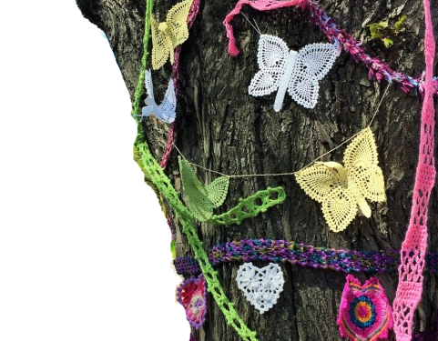
Ympäristötaide
luontoon tai rakennettuun ympäristöön
tehtyä taidetta
teos voi olla itsenäinen veistos tai kooste,
tapahtuma tai prosessi tietyssä paikassa ja tilassa
usein väliaikaisiksi tarkoitetut teokset voivat olla kolmiulotteisia rakennelmia tai tehty valoista ja äänistä
tavoitteena on luoda teoksen sijaintipaikan ja katsojan
välille vuorovaikutusta sekä mahdollistaa teoksen moniaistinen vastaanotto
yleensä teoksiin liittyy myöskin julkisuus:
ne ovat fyysisesti kenen tahansa saavutettavissa
-> julkisuus voi kuitenkin olla rajoittunutta: teos voi sijaita puolijulkisessa sisätilassa, saavuttamattomassa paikassa tai syntyä vain tekijälle itselleen
hyödyntää monia taiteen tekemisen keinoja ja menetelmiä
Kuuluisia ympäristötaiteilijoita
Kaarina Kaikkonen
Andy Goldsworthy
Banksy
http://www10.edu.fi/kuvataide/toiminnallinen_luonnon_kokemistapa/ymparistotaide/
http://www.taike.fi/fi/web/ymparistotaide/ymparistotaide
http://www.rantapallo.fi/jerina/files/2015/05/IMG_3781-500x380.jpg

Slide 2
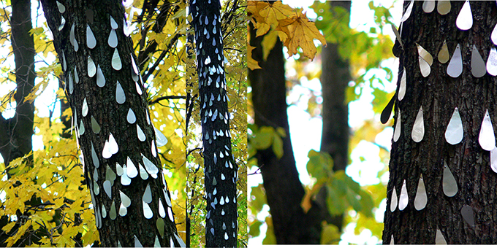
Kyyneleet 2009, Tiina Vainio, Aurajoen ranta
http://tiinavainio.fi/kyyneleet.jpg

Slide 3
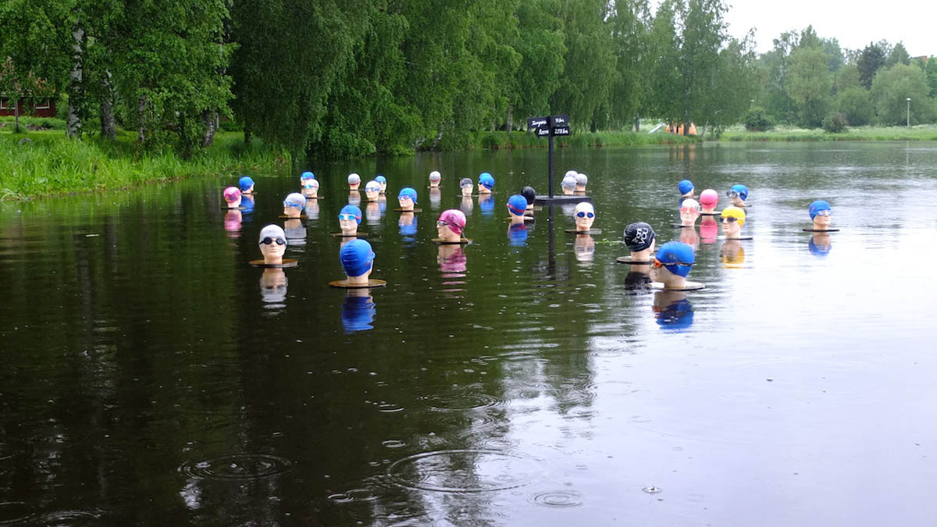
Uimarit 2014, Markku Hakuri,
http://www.environmentalart.net/taiteilijat/hakuri_uimarit%202014.jpg

Slide 4
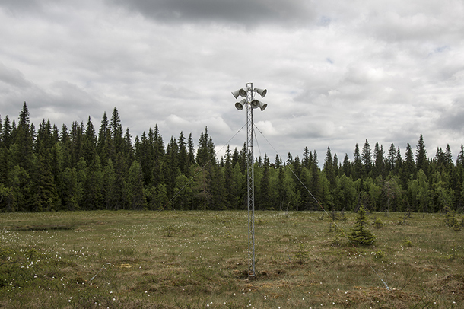
Fifth Wall – Viides seinä 2013, Saara-Maria Kariranta ja Pekka Niittyvirta
Ääni-installaatio, Hyrynsalmi: Kaiuttimet välittivät suota ympäröivään ikimetsään eduskunnan 65. täysistuntoa, joka pidettiin 6.6.2013.
http://www.suomenluonto.fi/wp-content/uploads/2014/03/aani.jpg

Slide 5
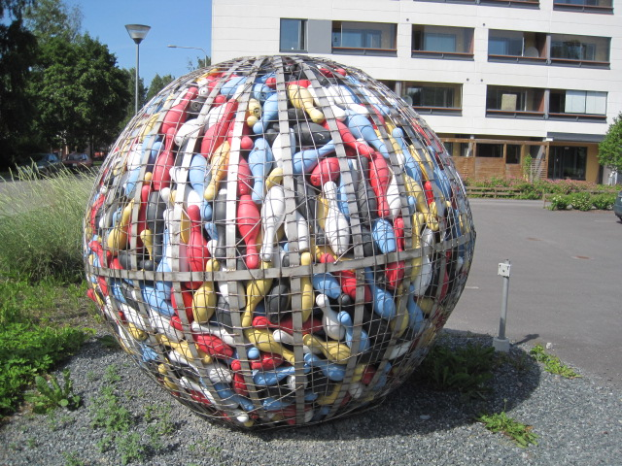
Me olemme maailma 2012, Teemu Saukkonen,Tampere
http://2.bp.blogspot.com/-jb2ZdFMryew/VZvGsG3RGNI/AAAAAAAAC1Q/Kj9i0nplubg/s1600/IMG_0283.JPG

Slide 6
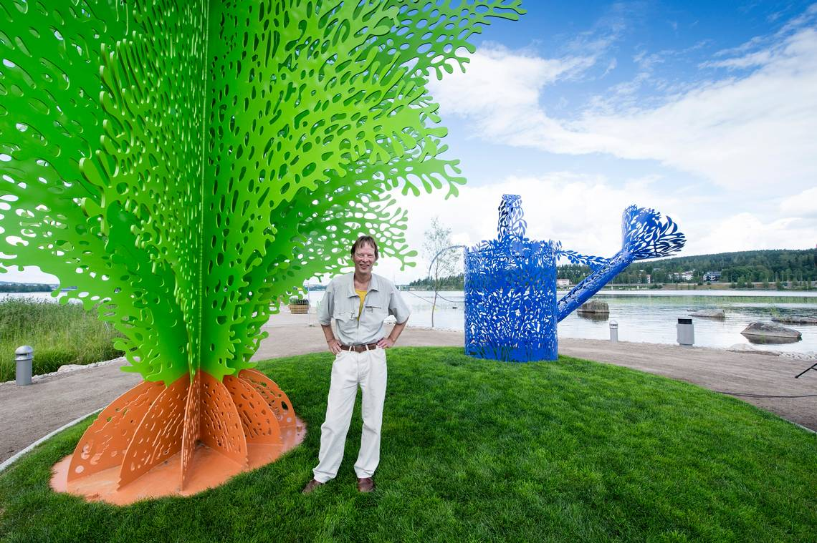
Puutarhurin taivas 2014, Pekka Jylhä, Jyväskylä
http://cdn.ksml.fi/incoming/hd1ung-1246453.jpg/ALTERNATES/FREE_1140/1246453.jpg

Slide 7
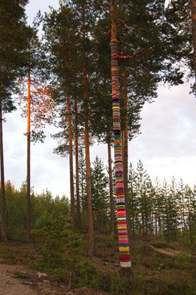
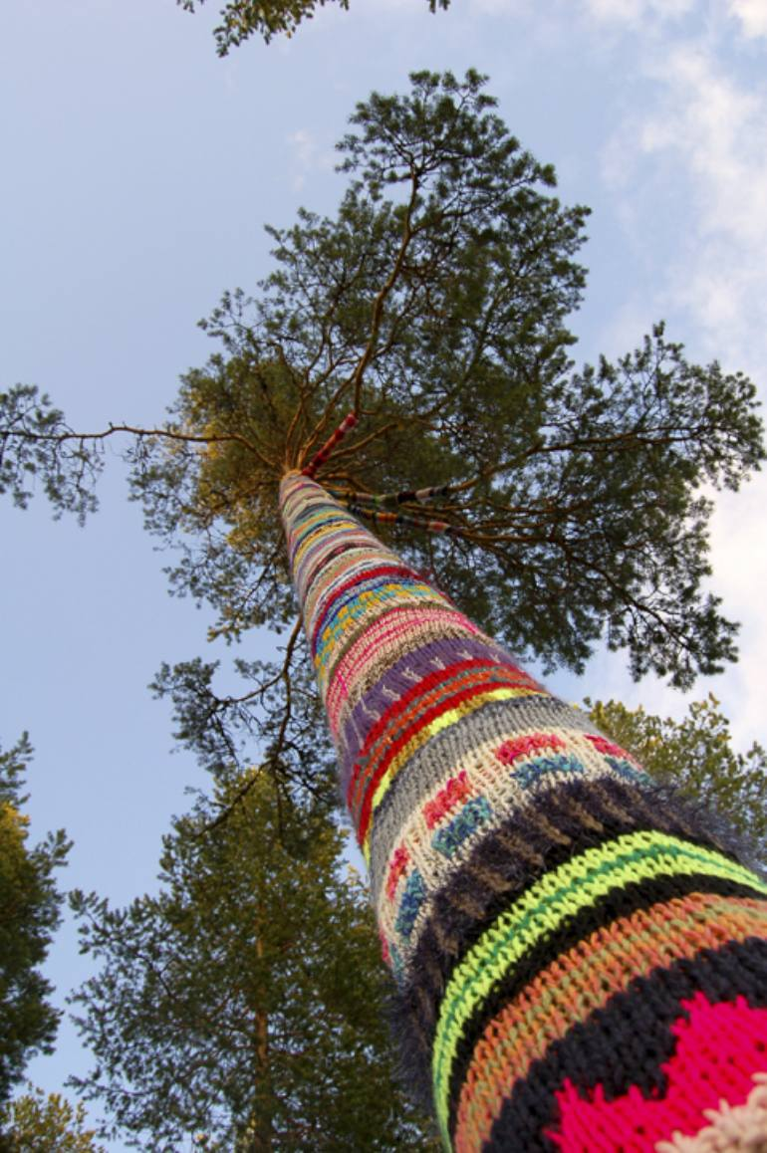
Maailman onnellisin puu 2008, Aino Louhi ja Kaija Papu (neulegraffiti)
http://4.bp.blogspot.com/_0NjY9SIB4gY/SY83ZOwK-NI/AAAAAAAABHQ/2bO6Lnj6OTE/s400/OnnellisinpuuA.jpg
http://saimg-a.akamaihd.net/saatchi/83979/art/678289/359129-7.jpg

Slide 8
Nykyään ympäristötaiteessa
erotellaan erilaisia suuntauksia, esim.
  Maataide
  Tilataide
  Yhteisötaide

Slide 9
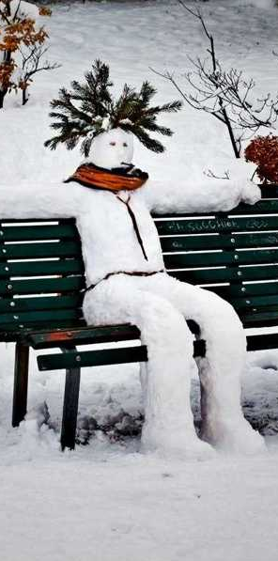
MAATAIDE
taiteen muoto, jossa maan kamara tai maisema
muunnetaan taideteokseksi
voi verrata alkuperäiskulttuurien taiteeseen, joiden
keskiössä on ihmisen ja luonnon välinen suhde
-> taide ilmentää maisemiin ja paikkoihin liittyviä
merkityksiä
käyttää suoraan ja pääasiallisesti luonnon
materiaaleja muuttamatta niitä raaka-aineiksi, jotka
eivät muistuta mitenkään alkuperäistä tilaansa
käytetään mielellään paikalla jo olevia materiaaleja
sen sijaan, että muualla tehty irrallinen taideteos
sijoitettaisiin ulos
http://0.lushome.com/wp-content/uploads/2013/01/winter-decorating-backyard-ideas-snow-sculptures-4.jpg

Slide 10
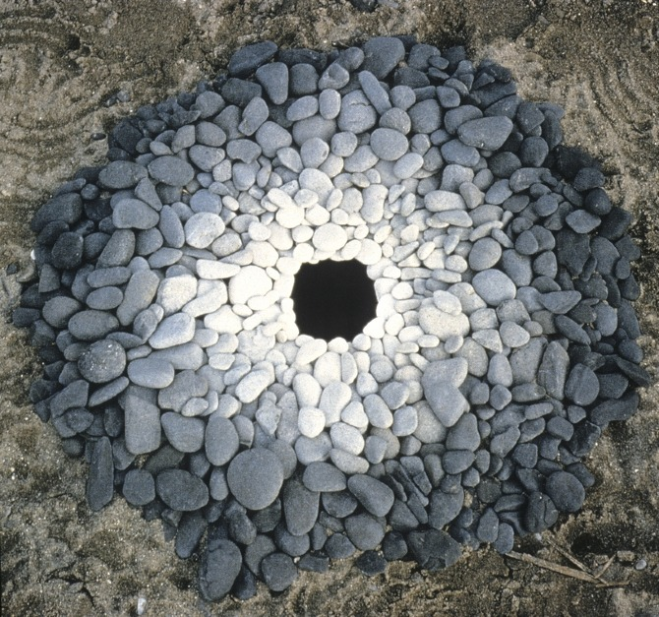
Andy Goldsworthy
http://payload135.cargocollective.com/1/1/60195/5013893/tumblr_lzq048gzTw1qghk7bo1_1280.jpg

Slide 11
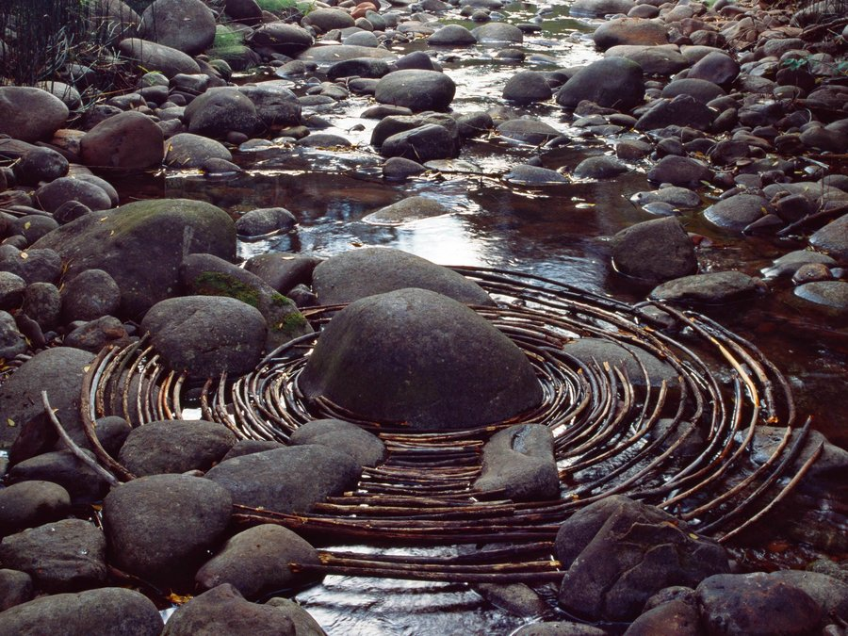
Andy Goldsworthy
http://media.npr.org/assets/img/2015/10/07/andygoldsworthy-ephemeraworks_p038-11e03632ce7b73ed14efc432d4950c547b3e04e3-s900-c85.jpg

Slide 12
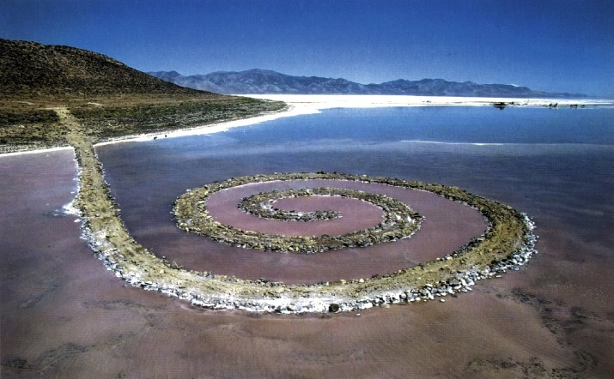
Spiral Jetty 1970, Robert Smithson, Yhdysvallat
https://ka-perseus-images.s3.amazonaws.com/9c4ae2fb4e5c3296cf37fb6ef2d9e26473f9788c.jpg

Slide 13
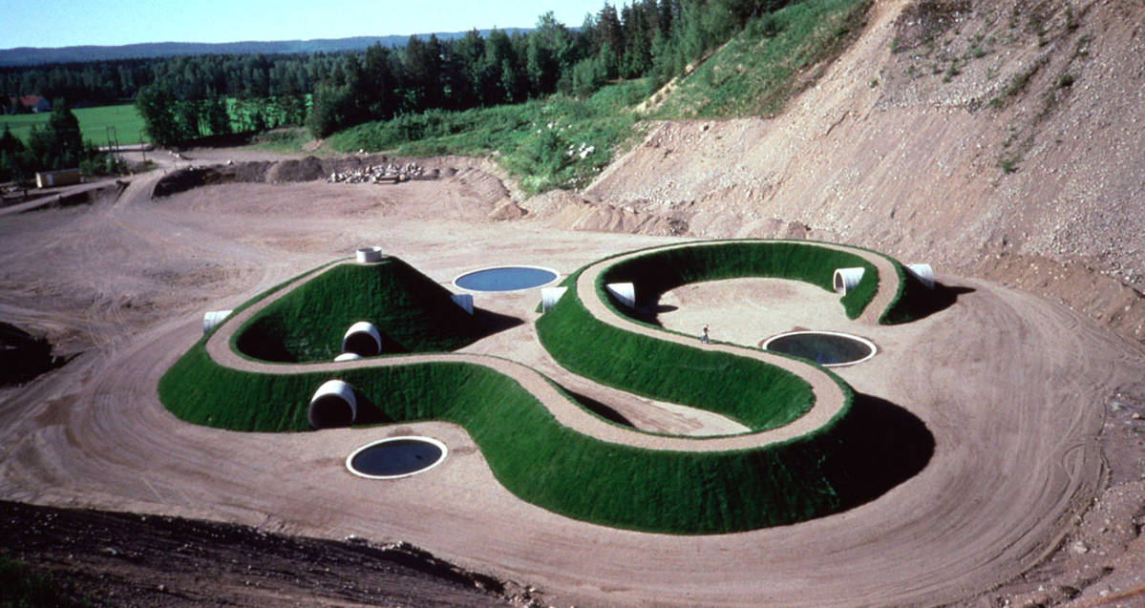
Yltä ja alta 1998, Nancy Holt, Nokia
http://images.cdn.yle.fi/image/upload//w_1199,h_637,q_70/13-3-7081986.jpg

Slide 14
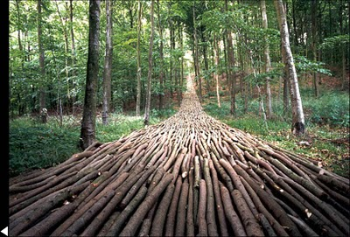
"Organic highway", Mikael Hansen. Kuva: sownsow.com.au
http://www.strata.fi/uploads/1/3/6/2/13625291/5567834_orig.jpg

Slide 15
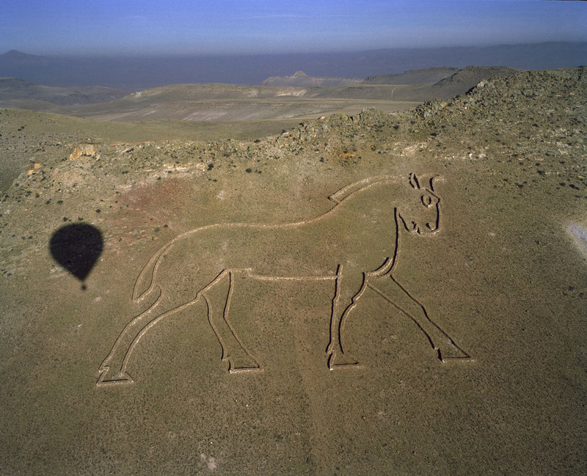
The Gift 2007, Cappadocia, Turkey
http://4.bp.blogspot.com/-eBNLm_69xCg/TaKxpuLhffI/AAAAAAAAAF8/tTEt4DWymns/s1600/TUR_GIFT_MAIN-01.jpg

Slide 16
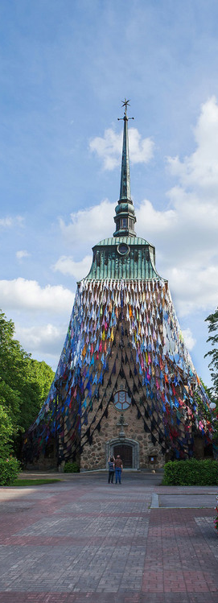
TILATAIDE
nimensä mukaisesti tiettyyn tilaan tehtyä taidetta ->
teos ja sitä ympäröivä tila muodostavat kokonaisuuden
tilataiteessa olennaista on, että katsoja voi astua taiteilijan
luomaan tilaan
tilataiteen ja ympäristötaiteen ero on siinä, että tilataidetta
voi olla rajatuissa, rakennetuissa ympäristöissä, rakennusten
sisällä tai ulkopuolella, kun taas ympäristötaide ottaa
kokonaisvaltaisempaa suhdetta luontoon tai ihmisen luomaan
ympäristöön
Suomessa tila- ja ympäristötaide vakiintui osaksi nykytaidetta
1980-luvulta alkaen
Kaarina Kaikkonen
http://kaarinakaikkonen.com/

Slide 17
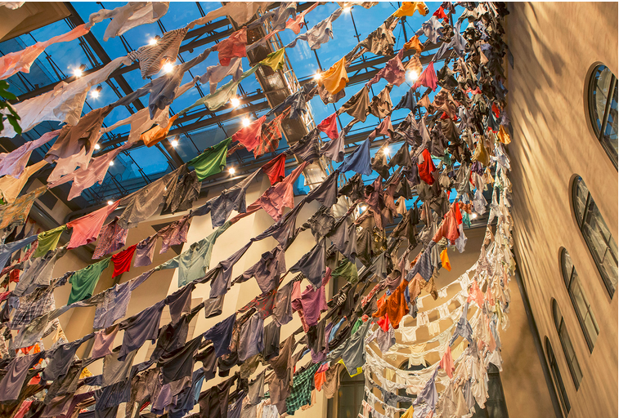
Valon paino 2016, Kaarina Kaikkonen
Kuva: Kansallisgalleria / Jenni Nurminen http://www.ateneum.fi/nayttelyt/kaarina-kaikkonen/

Slide 18
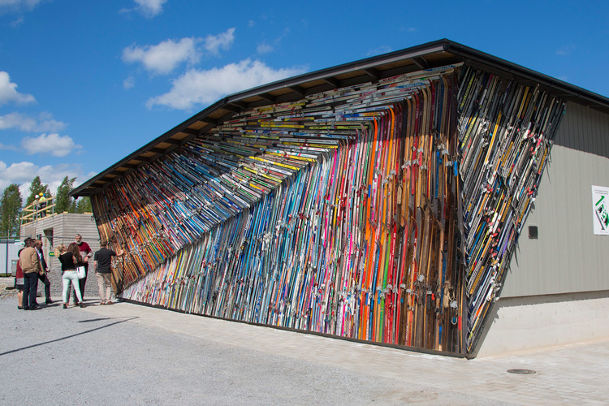
Kaarina Kaikkonen
http://kaarinakaikkonen.com/

Slide 19
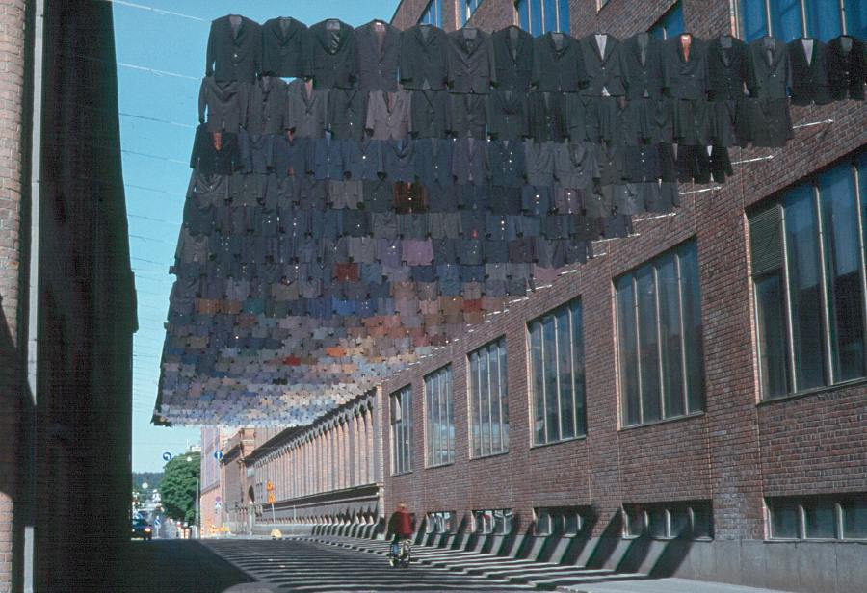
Kaarina Kaikkonen, Tampere
https://chawedrosin.files.wordpress.com/2010/06/shadow.jpg

Slide 20
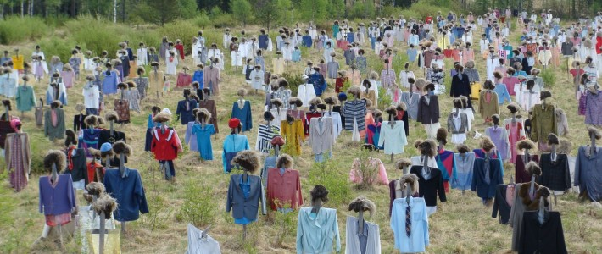
Reijo Kela, Hiljainen kansa, 1994, Suomussalmi
http://www.reijoheikkinen.fi/wp-content/uploads/2015/07/Hossan-V%C3%A4rikallion-reissu-22.5.2010-011-710x300.jpg

Slide 21
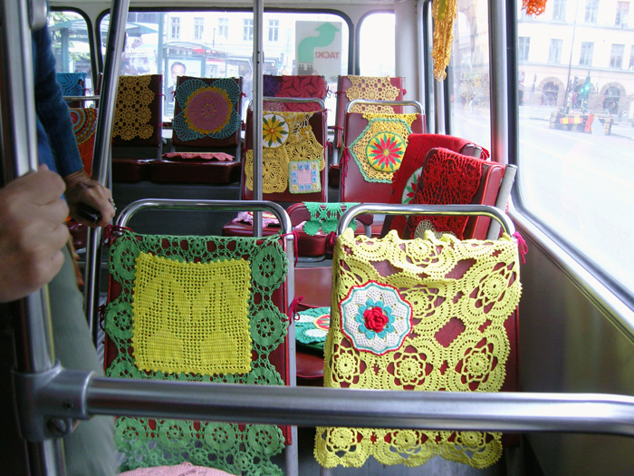
Pitsinussi 2008, Virpi Vesanen-Laukkanen
http://www.fiberartsweden.nu/content/points-departure-stockholm#

Slide 22
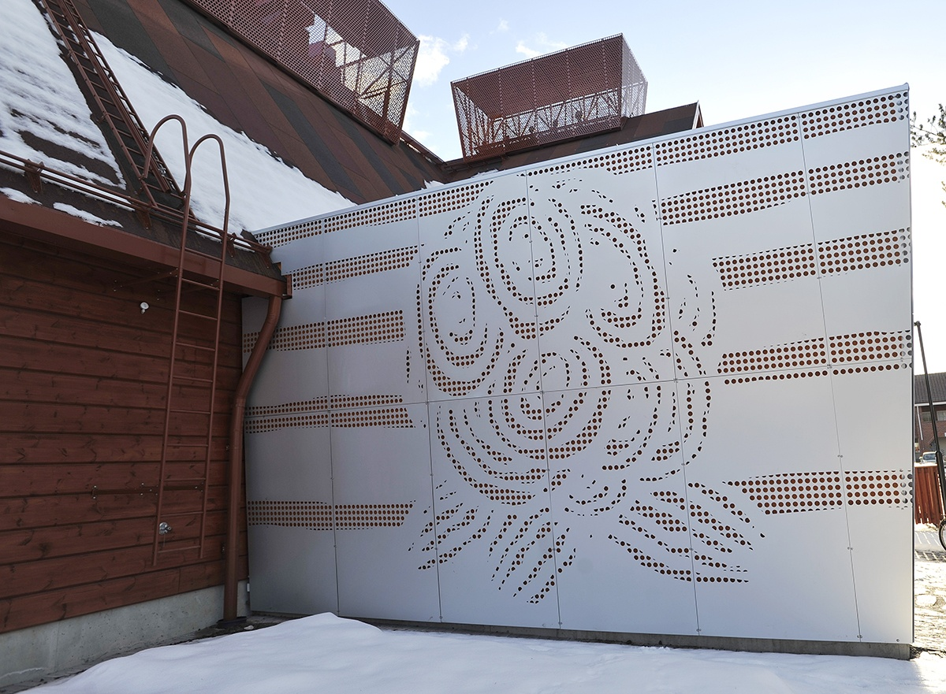
Hilla 2014, Jussi Goman , Pikku-Paavalin päiväkoti, Pudasjärvi

Slide 23
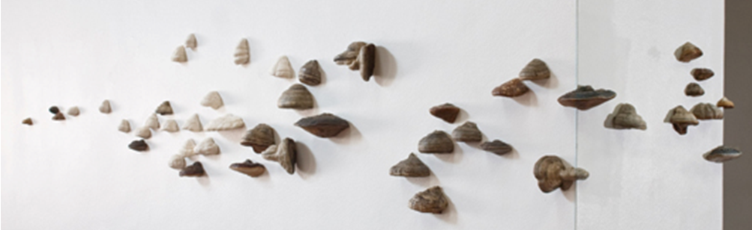
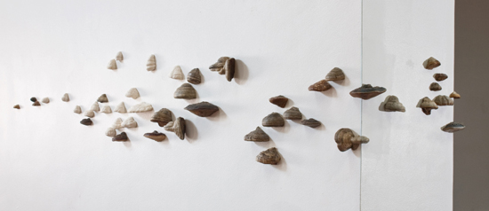
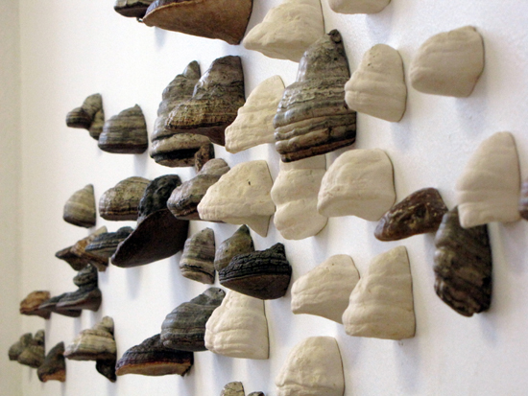
Invaasio / Invasion 2008, Kaija Kiuru (käävät, kipsi)
kuvat :Jukka Tarkiainen, Petteri Putkinen
http://www.kaijakiuru.net/19

Slide 24
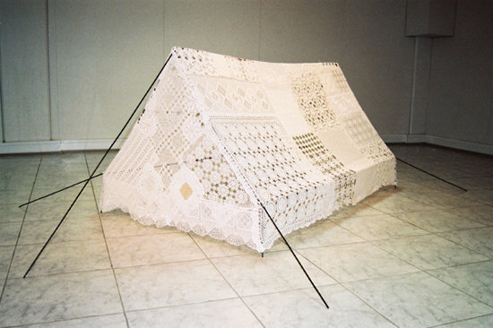
Teltta / Tent,2002, Kaija Kiuru (käsin virkatut pitsiliinat, rauta) Aineen taidemuseon kokoelma
http://www.kaijakiuru.net/15

Slide 25
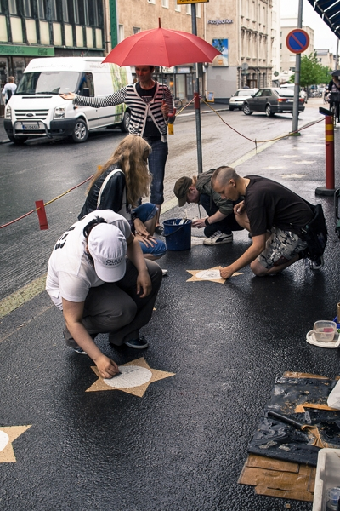
YHTEISÖTAIDE
tarkoitetaan laajasti ottaen kaikkia
prosesseja, joissa innostetaan jokin
ryhmä yhteiseen luovaan toimintaan
toiminnan lähtökohtana on usein
yhteisön oma ympäristö
ryhmän kanssa työskentelee yhteistyössä joko yksittäinen taiteilija, taiteilijaryhmä tai taideorganisaatio
tehdään usein museoiden ja
gallerioiden ulkopuolella, taide tuodaan
osaksi jokapäiväistä elämää ja
ympäristöä
Walk of Future katu- ja yhteisötaideteos 2012, Oulu
Teokseen osallistui pääasiassa nuoria uuden Oulun alueelta mutta mukaan pääsivät myös vähän vanhemmat nuoret, turistit ja lapset.

Slide 26
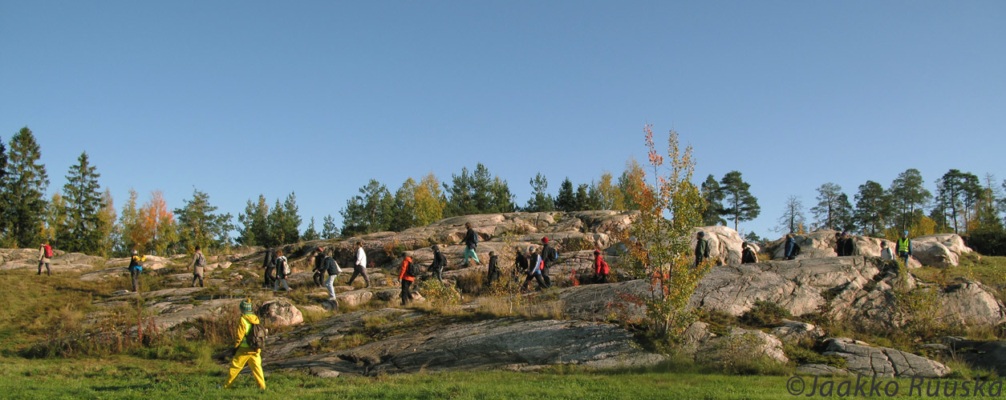
Toisissa tiloissa –esitystaideryhmän Porosafari järjestettiin 9.10.2011 Itä-Helsingissä Kontulan ympäristössä ja se kesti 5 tuntia. Vaellukseen osallistui 27 henkilöä ja sitä todistivat satunnaiset ohikulkijat ja ympäristön asukkaat. Tapahtumaa edelsi Porokoulutus, jossa osallistujille jaettiin porotietoutta ja sovittiin vaelluksen säännöistä. Tapahtumaa täydensi Poroerotus, jossa vaelluksen osallistujat kävivät läpi kokemustaan.
Kuva: Jaakko Ruuska
http://toisissatiloissa.net/wp-content/uploads/2013/11/PS_Jaakko_Ruuska.jpg

Slide 27
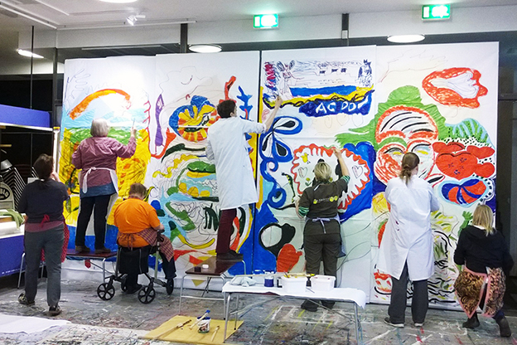
Art Notes – yhteisötaidetta erityisyyden voimin Paimiossa
14 työväenopiston opiskelijaa, joista puolet tulee erityistä tukea tarvitsevien taideryhmistä ja puolet opiston muista taideryhmistä.
http://taikusydan.turkuamk.fi/2016/12/13/art-notes-yhteisotaidetta-erityisyyden-voimin-paimiossa/

